Slide 1


Slide 2


راهنماي رفخواني در نرم‌افزار سامان

Slide 3


اداره كل توسعه كتابخانه‌ها و مشاركت‌ها
اداره امور كتابخانه‌ها و فهرست‌نويسي

Slide 4

راهنماي رفخواني در نرم افزار سامان
مخاطبین این راهنما:
  كليه كتابداران و مسئولين محترم کتابخانه‌هاي عمومي
  روساي محترم ادارات شهرستان
  کارشناسان منابع و امور كتابخانه‌هاي استان
واحد پشتيباني سامانه مديريت آماده راهنمايي، پاسخگويي و رفع اشكالات همكاران گرامي است.
تلفن: 02188951495 داخلي 263
ايميل: payam.soal@gmail.com

Slide 5
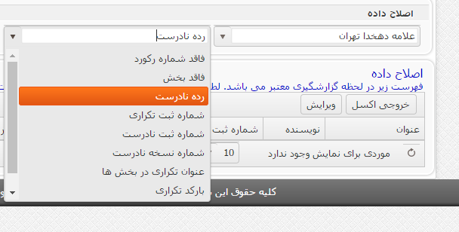
الزامات و پيش‌نيازهاي رف‌خوانی
اصلاح داده‌‌ها
  لازم است ابتدا کارکنان کتابخانه، نسبت به بررسی و اصلاح داده‌های خود اقدام کنند. در این راستا، گزارش «اصلاح داده‌ها» در ذیل منوی گزارش‌ها، ستون کتابداری در دسترس کتابداران قرار دارد.

Slide 6
الزامات و پيش‌نيازهاي رف‌خوانی
حذف بخشهاي زايد
  وجود بخش‌های اضافی و زائد منجر به بروز مشکلاتی در فرایند رف‌خوانی می‌شود. لازم است همکاران محترم نسبت به حذف بخش‌های زائد یا تجمیع داده‌های آن‌ها با سایر بخش‌ها مطابق با بخش‌نامه‌های ارسالی نهاد اقدام کنند.

Slide 7
الزامات و پيش‌نيازهاي رف‌خوانی
مرتب‌سازي و چيدمان صحيح منابع كتابخانه بر اساس شماره راهنما
  لازم است قبل از آغاز سياهه‌برداري و رف‌خواني، كاركنان كتابخانه نسبت به قفسه‌چيني و چيدمان صحيح منابع در قفسه‌ها، بر اساس شماره راهنما اقدام كنند

Slide 8
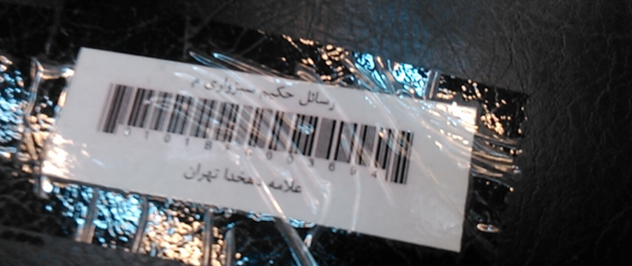
الزامات و پيش‌نيازهاي رف‌خوانی
بررسي باركدها و چاپ مجدد باركدهاي مخدوش و ناخوانا
  لازم است قبل از آغاز سياهه‌برداري و رف‌خواني، كاركنان كتابخانه نسبت به قفسه‌چيني و چيدمان صحيح منابع در قفسه‌ها، بر اساس شماره راهنما اقدام كنند

Slide 9
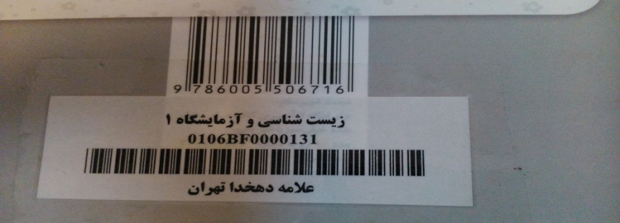
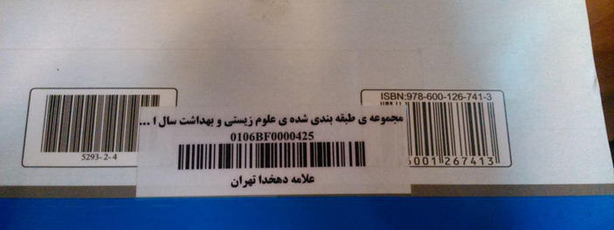
الزامات و پيش‌نيازهاي رف‌خوانی
بررسي باركدها و چاپ مجدد باركدهاي مخدوش و ناخوانا
  نمونه‌‎اي از باركدهاي الصاق شده است كه ممكن است در خوانش آن‌ها توسط باركدخوان دوبعدی اشكال ايجاد كند.
  درصورتی‌که از باركدخوان دوبعدی براي سياهه‌برداري استفاده مي‌شود لازم است ساير باركدهاي متفرقه با دست يا كاغذ پوشانده شود

Slide 10
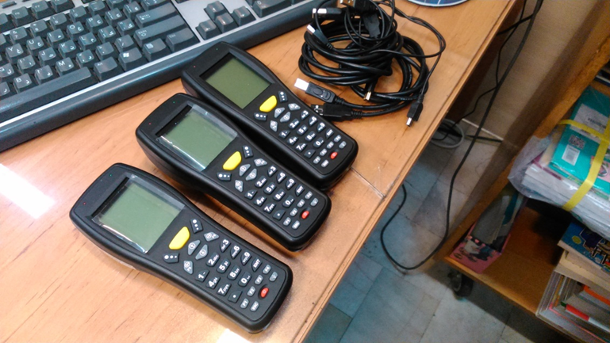
الزامات و پيش‌نيازهاي رف‌خوانی
تجهیزات فنی موردنیاز براي اجراي فرايند رفخواني سيستمي عبارت‌اند از
  باركدخوان بي سيم:

Slide 11
الزامات و پيش‌نيازهاي رف‌خوانی
باركدخوان بي سيم
  انواع باركدخوان:
    باركدخوان بي سيم تك بعدي:
    باركدخوان بي سيم دو بعدي:
      قادر به خواندن هر دو نوع بارکد تک بعدی و 2 بعدی (مانند باركدهاي در قالب QR) هستند.
      جهت بارکد در خواندن آن بی‌تأثیر است و ازهرجهتی می‌توان بارکد را خواند.
      محدوده و پوشش وسیع‌تری را اسكن می‌کنند.
      ممكن است در هنگام اسكن باركدهاي كتاب، باركد شابك كتاب و ساير باركدهاي متفرقه در محدوده اسكن باركدخوان دوبعدي قرار گيرد. در اين حالت، باركد كتاب قابل اسكن و خوانش نخواهد بود.
      راه‌حل رفع اين مسئله، پوشاندن ساير باركدهاي متفرقه و شابك كتاب با دست يا كاغذ است

Slide 12
الزامات و پيش‌نيازهاي رف‌خوانی
باركدخوان بي سيم
  دستگاه‌های باركدخوان بايد به طور كامل شارژ شده باشند تا به دليل خاموش شدن آن‌ها وقفه‌اي در سياهه‌برداري مجموعه كتابخانه، صورت نگيرد.
  بعد از اتمام سياهه‌برداري در يك كتابخانه، بايد دستگاه در طول شب شارژ شود و سپس در اختيار كتابخانه بعدي قرار گيرد.
  كارشناسان ستادي استان (رئيس اداره، كارشناس مسئول و كارشناس امور كتابخانه‌ها) به همراه رئيس اداره شهرستان و مسئولين بايد در خصوص زمان‌بندی تقسيم باركدخوان ها و توزيع آن‌ها در سطح کتابخانه‌های شهرستان هماهنگي لازم را به نحوي اتخاذ كنند تا فرايند رفخواني در طول مدتي كه در نظر گرفته‌شده برگزار شود.

Slide 13
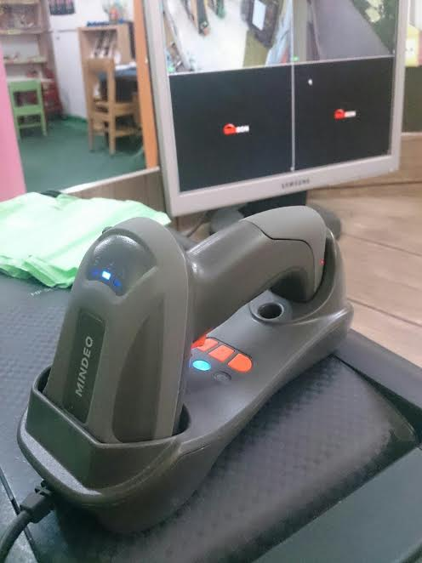
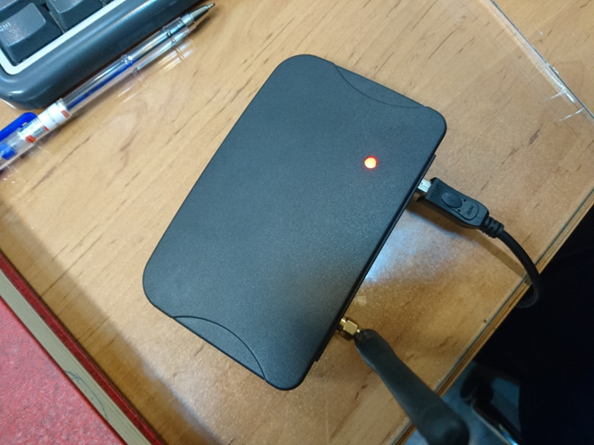
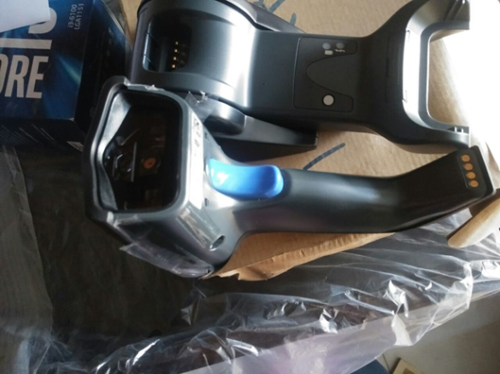
الزامات و پيش‌نيازهاي رف‌خوانی
باركدخوان بي سيم

Slide 14
الزامات و پيش‌نيازهاي رف‌خوانی
آماده سازي نيروي انساني و اطلاع رساني به اعضاء
  حداقل نيروي انساني موردنیاز براي سياهه‌برداري منابع كتابخانه 2 نفر است. يك نفر مسئول اسكن باركد کتاب‌ها و يك نفر مسئول بررسي صحت و درستي ثبت باركد در نرم‌افزار اكسل خواهد بود.
  بخش امانت كتابخانه بايد در ايام سياهه‌برداري تعطيل باشد؛ به‌عبارت‌دیگر، امانت كتاب به‌هیچ‌وجه در ايام سياهه‌برداري و اسكن باركد کتاب‌ها مجاز نيست.
  امكان بازگرداندن کتاب‌های بازگشتي كماكان وجود دارد. به‌عبارت‌دیگر، اعضا بايد درموعد مقرر کتاب‌های خود را در ايام سياهه‌برداري به كتابخانه بازگردانند تا مشمول جريمه ديركرد نشوند.

Slide 15
الزامات و پيش‌نيازهاي رف‌خوانی
آماده سازي نيروي انساني و اطلاع رساني به اعضاء
  لازم است با درج اطلاعیه‌ای همانند نمونه زير، در خصوص رفخواني به اعضاء اطلاع‌رسانی شود. از اين اطلاعيه يك نسخه در درب ورودي كتابخانه، يك نسخه در تابلوي اعلانات و يك نسخه در ميز امانت به‌نحوی‌که قابل‌رؤیت براي مراجعان و اعضاء باشد قرار داده شود.

Slide 16

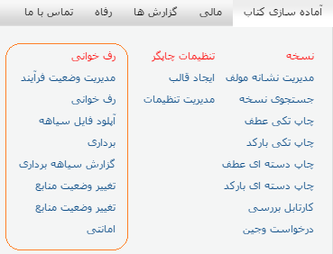
مراحل رفخواني در سامانه مديريت

Slide 17
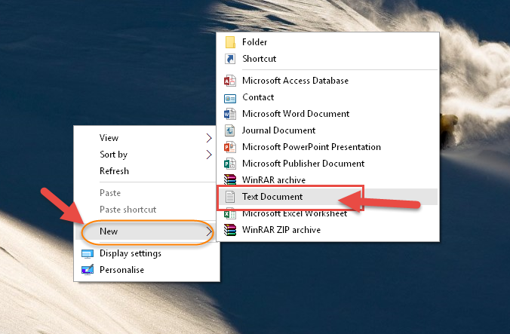

مراحل رفخواني در سامانه مديريت
گام اول: ايجاد فايل متني در قالب نرم افزار اكسل يا notepad ويندوز و تغيير نام فايل ايجاد شده به نام بخشي كه قرار است منابع آن سياهه برداري (با باركدخوان اسكن) شود.

Slide 18
مراحل رفخواني در سامانه مديريت
ايجاد فايل با اكسل:
  در صورت ايجاد فايل اكسل، گزينه ذحيره خودكار را به 1 دقيقه كاهش دهيد.
  زبان سيستم عامل بايد انگليسي (Eng.) باشد.
  فرمت سلولهاي فايل بايد text باشد.
  استفاده از نرم‌افزار اکسل به منظور سياهه‌برداري و رف‌خوانی، مزايايي دارد ازجمله:
    امکان مشاهده بارکدهای غیرمرتبط (نظیر بارکد شابک کتاب) را که توسط دستگاه بارکدخوان اسکن شده فراهم می‌کند و کتابدار می‌تواند آن‌ها را حذف نماید؛
    امکان مشاهده بارکدهایی که به صورت ناقص اسکن شده است را فراهم می‌کند؛
    با فعال‌سازی ذخیره خودکار، اطمینان خاطری نسبت به ذخیره بارکدهای اسکن شده برای کتابداران فراهم می‌کند.
    براي مشاهده فيلم آموزشي نحوه ايجاد فايل اكسل كليك كنيد

Slide 19
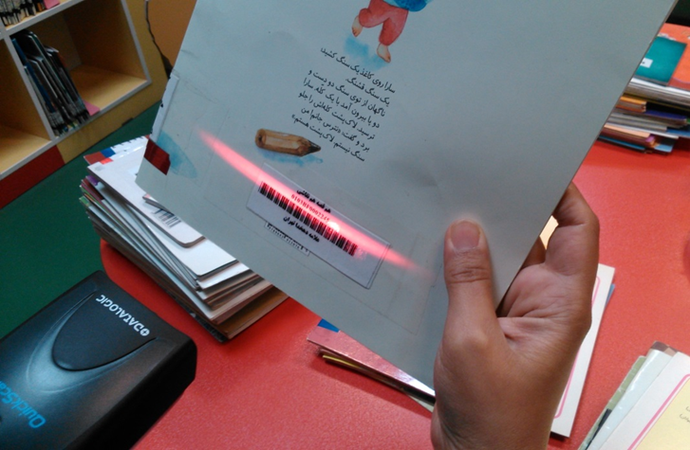
مراحل رفخواني در سامانه مديريت
گام اول: اسكن باركدهاي مخزن به تفكيك بخش با استفاده از باركدخوان بي سيم
براي مشاهده فيلم آموزشي نحوه اسكن باركدهاي كتابها و درج آنها در فايل اكسل كليك كنيد.

Slide 20
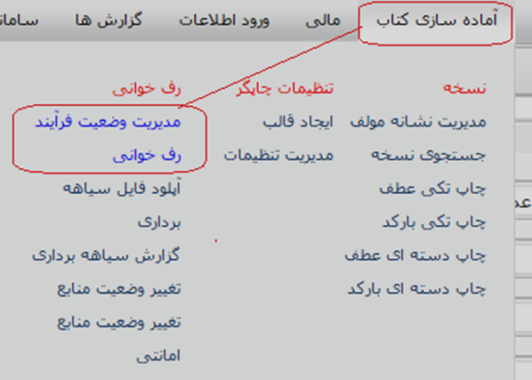
مراحل رفخواني در سامانه مديريت
گام سوم: فعال سازي فرايند رفخواني در نرم افزار (توسط مسئول كتابخانه)

Slide 21
مراحل رفخواني در سامانه مديريت
مراحل فعال سازي فرايند رفخواني در نرم افزار (توسط مسئول كتابخانه)
  مديريت وضعيت فرايند رفخواني
  آپلود فایل‌های سیاهه‌برداری (حاوی بارکدهای اسکن شده)
  دریافت گزارش سیاهه‌برداری از سامانه
  تغییر وضعیت‌های مورد نیاز
  اتمام فرايند رفخواني
  دريافت گزارشات و صورتجلسات نهايي
  براي مشاهده فيلم آموزشي نحوه فعال سازي فرايند رفخواني در سامان، كليك كنيد.
  چرا فعال سازي مهم است؟ (براي مشاهده فيلم آموزشي كليك كنيد)

Slide 22
مراحل رفخواني در سامانه مديريت
مديريت وضعيت فرايند رفخواني:
  آغاز فرايند:
    با كليك بر روي اين گزينه، فرايند رفخواني به شكل رسمي در كتابخانه آغاز خواهد شد؛
    كليك بر روي اين گزينه به معناي شروع رفخواني در كتابخانه است؛
    تا زماني كه اين گزينه فعال نشود، دسترسی به سایر بخش‌هاي رفخواني سيستم مقدور نخواهد شد.
    براي مشاهده فيلم آموزشي اين مرحله كليك كنيد.

Slide 23

مراحل رفخواني در سامانه مديريت
مديريت وضعيت فرايند رفخواني:
  در حال انجام فرايند:
    اين گزينه به معناي اين است كه فرايند رفخواني در كتابخانه آغاز شده است. در طی این مدت آپلود فایلهای حاوی فهرست بارکدها، دریافت گزارش مغایرت‌ها و تغییر وضعیت‌های ضروری در سامانه مدیریت انجام می‌شود.

Slide 24
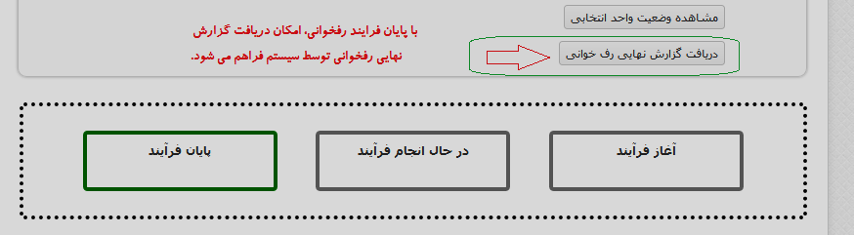
مراحل رفخواني در سامانه مديريت
مديريت وضعيت فرايند رفخواني:
  پايان فرايند:
    بعد از اتمام همه امور مربوط به رفخواني (آپلود فايل‌ها، دريافت گزارش مغايرت‌ها، بررسي و تغيير وضعيت‌هاي موردنیاز منابع) با كليك بر روي اين دكمه، فرايند رفخواني در كتابخانه به اتمام مي‌رسد.
    گزارش نهايي و صورتجلسات رفخواني از سامانه قابل دريافت خواهد شد.

Slide 25
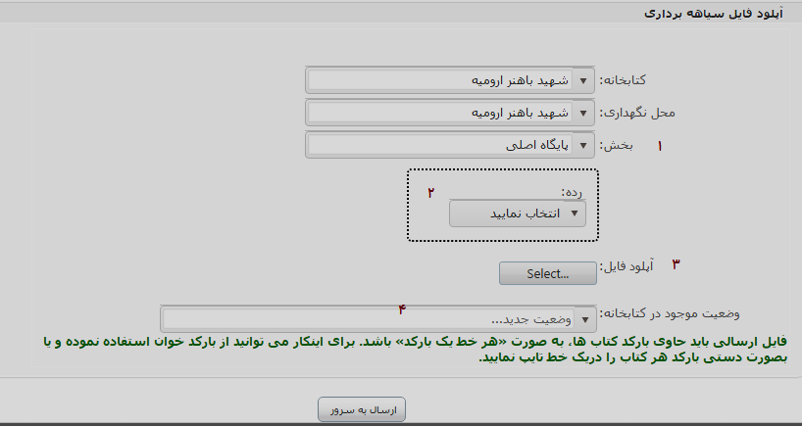
مراحل رفخواني در سامانه مديريت
آپلود فايل حاوي باركدهاي اسكن شده هر بخش
  براي مشاهده فيلم آموزشي نحوه آپلود فايل كليك كنيد.

Slide 26
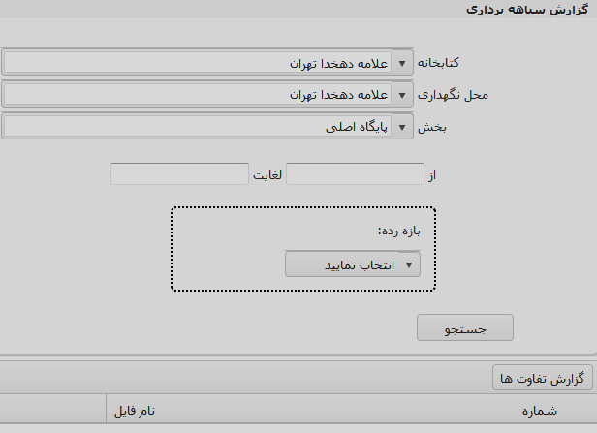
مراحل رفخواني در سامانه مديريت
دريافت گزارش سياهه‌برداري:
  براي مشاهده فيلم آموزش دريافت گزارش سياهه‌برداري كليك كنيد.
  براي مشاهده فيلم نمونه اي از گزارش سياهه برداري كليك كنيد.

Slide 27
مراحل رفخواني در سامانه مديريت
تغيير وضعيتهاي مورد نياز:
  فيلم آموزشي 1
  فيلم آموزشي 2

Slide 28
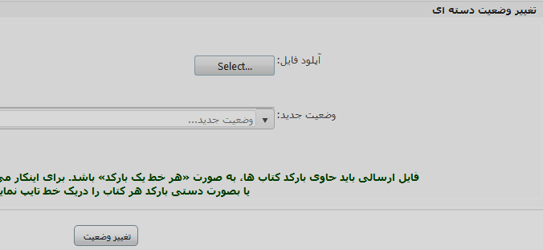
مراحل رفخواني در سامانه مديريت
تغيير وضعيتهاي مورد نياز:
  تغيير وضعيت دسته‌اي: بر اساس جدول ارائه شده نسبت به تغيير وضعيت منابع اقدام كنيد. از طريق نرم افزار به صورت دسته اي و با استفاده از آپلود فايلهاي مورد نظر براي يك وضعيت، نسبت به تغيير وضعيتهاي مورد نياز خود را به انجام رسانيد.

Slide 29
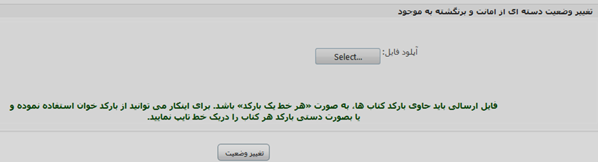
مراحل رفخواني در سامانه مديريت
تغيير وضعيتهاي مورد نياز:
  تغيير وضعيت منابع امانتي: منابعي که وضعیت آن‌ها در پایگاه داده امانت یا برنگشته است اما در مخزن وجود دارند را لازم است از طريق گزينه تغيير وضعيت منابع امانتي، به وضعيت موجود تغيير وضعيت داد.

Slide 30
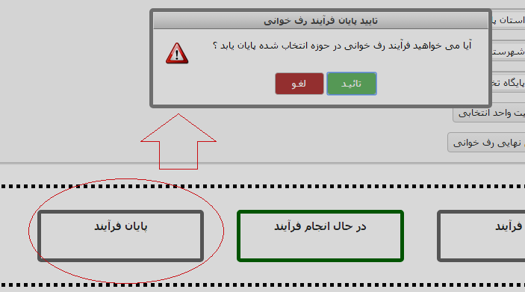
مراحل رفخواني در سامانه مديريت
اتمام رفخواني:
  در قسمت مديريت وضعيت فرايند رفخواني، روي گزينه پايان فرايند كليك كنيد تا عمليات رفخواني به اتمام رسد.

Slide 31
مراحل رفخواني در سامانه مديريت
اتمام رفخواني:
  با كليك بر روي گزينه پايان فرايند رفخواني، امكان دريافت گزارش نهايي رفخواني و صورتجلسات توسط سيستم فراهم می‌شود.
  براي مشاهده فيلم نمونه اي از گزارش سياهه برداري كليك كنيد.

